Slide 1
Сбережём и приумножим?

Slide 2
Сбережём воду
Общий объем воды на Земле составляет примерно 1400 млн куб. км, из которых
лишь 2,5 %, то есть около 35 млн куб. км, приходится на пресную воду.
Большая часть запасов пресной воды сосредоточена в многолетних льдах и снегах Антарктиды и Гренландии, а также в глубоких водоносных горизонтах.
Главными источниками воды, потребляемой человеком, являются озера, реки,
почвенная влага и сравнительно неглубоко залегающие резервуары подземных вод. Эксплуатационная часть этих ресурсов составляет лишь около
200 тысяч куб. км – менее 1 % всех запасов пресной воды и лишь 0,01 % всей воды на Земле, – и значительная их доля размещена вдали от населенных территорий, что еще более обостряет проблемы водопотребления.

Slide 3
Сбережём воду
Знаете ли вы, что через кран, из которого капает вода (10 капель в минуту), вытекает до 2000 л воды в год?
Казалось бы, экономия холодной воды — это проблема, не относящаяся к энергосбережению. На самом же деле, экономя воду, мы экономим электроэнергию, т. к. воду на нужную высоту в вашу квартиру поднимают мощные
насосы, приводимые в движение электрическими моторами.

Slide 8
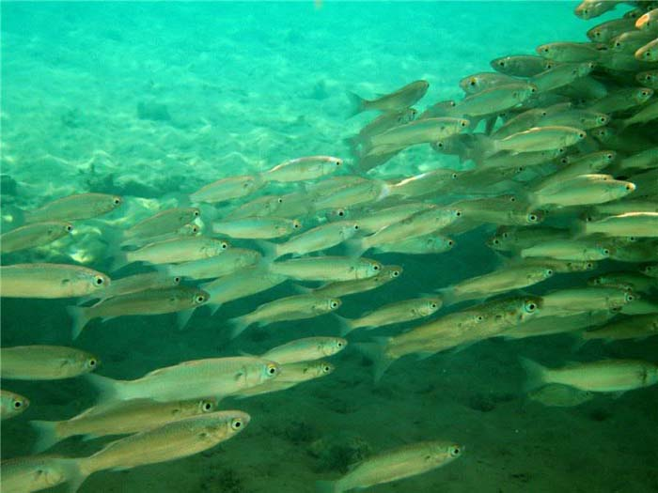

Slide 9
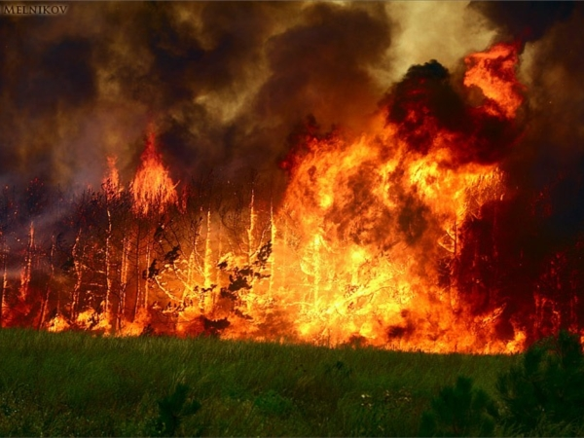
Сбережём леса
Известно, что только 8% всех лесных пожаров возникли без помощи человека, от молнии или от перегрева торфа. В 92 случаях из 100 лес загорался от искры трактора, непотушенного костра, брошенной спички, шалости детей с огнем и просто в результате хулиганства.

Slide 11
Сбережём газ

Slide 12
Сбережём энергию
За свою историю человечество использовало для освещения все,
что может гореть.
После изобретения электрической лампочки и внедрения электросетей электрический свет оказался наилучшим способом искусственного освещения. Освещение — это одно из тех применений энергии, где действительно стоит использовать высококачественную энергию электричества, но и здесь можно использовать дневной свет в комбинации с искусственным освещением. В среднестатистической семье на освещение тратится примерно половина потребляемой электроэнергии.

Slide 16
Самыми энергоемкими бытовыми потребителями являются электроплиты. Как же рационально ими пользоваться???

Slide 22
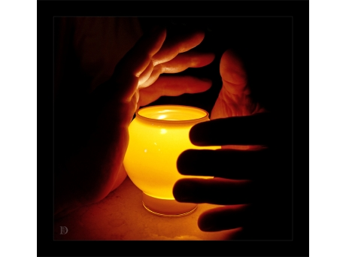
Сбережём тепло
Обогрев помещений стал
очень энергоемким и дорогим.
Обогревательные системы были построены, когда цены на энергию были низкими и эффективности не придавали значения. Неэффективность теплосетей часто приводит к нехватке топлива, экономические или технические проблемы затрудняют поддержание комфортной температуры.В энергосбережении проблема не в том, как доставить достаточно тепла. Наша проблема в том, как сохранить это тепло.

Slide 26
Спасибо за внимание!

